Slide 1

GOTTA TAG THEM ALL

Slide 2




IL TEAM
Il Delle
GitHub: SirAnderson
Chesterfield
GitHub: UnProgrammatore
Il Bonzizz
GitHub: FrancescoBonizzi
Beatbox Mimmo
GitHub: domeniconicoli
GOTTA TAG THEM ALL

Slide 3

Quacky
GitHub: QuackQuack
GOTTA TAG THEM ALL

Slide 4
FEATURES
Consumabili
Ovvero: quando manca la carta igienica ed è già troppo tardi
(e non deve risuccedere)
Possibilità di:
Creare nuovi oggetti consumabili
Stampare il QR code associato
Segnalare che un oggetto è esaurito
Permettere ad un amministratore di vedere gli oggetti esauriti e di indicare quando sono stati riforniti
Esempio:
Carte igienica
Sapone
Sala ristoro
Boccioni acqua
Cartoleria
GOTTA TAG THEM ALL

Slide 5
FEATURES
Magazzino
Ovvero: quando sparisce la chiavetta di Internet ma non si sa chi l’abbia presa per ultimo
(e non deve risuccedere)
Possibilità di:
Creare un oggetto nel magazzino
Stampare il QR code associato
Gestire il possesso dell’oggetto tramite App
Visualizzare uno storico dei passaggi di possesso dell’oggetto
Esempio:
Chiavi dell’ufficio
Telefoni di reperibilità
PC aziendali
Monitor aziendali
Etichettatrice
GOTTA TAG THEM ALL

Slide 6
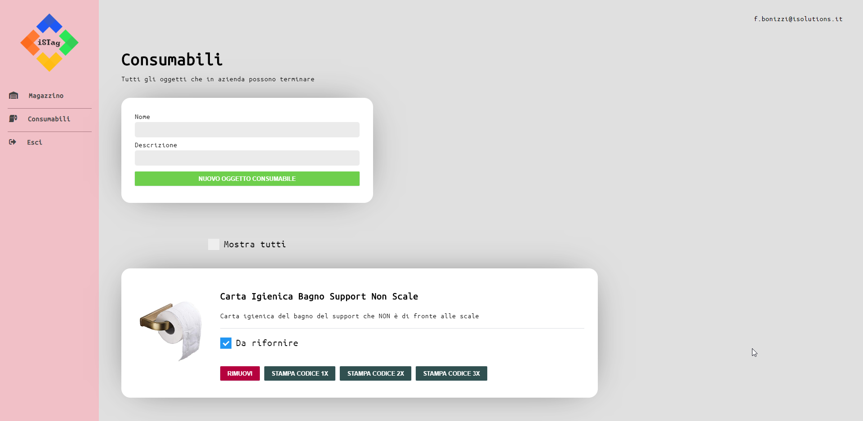
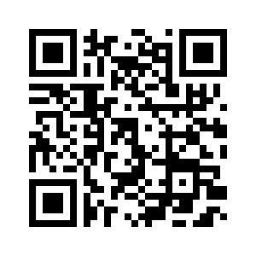
WEB
https://istag.azurewebsites.net/
GOTTA TAG THEM ALL

Slide 7

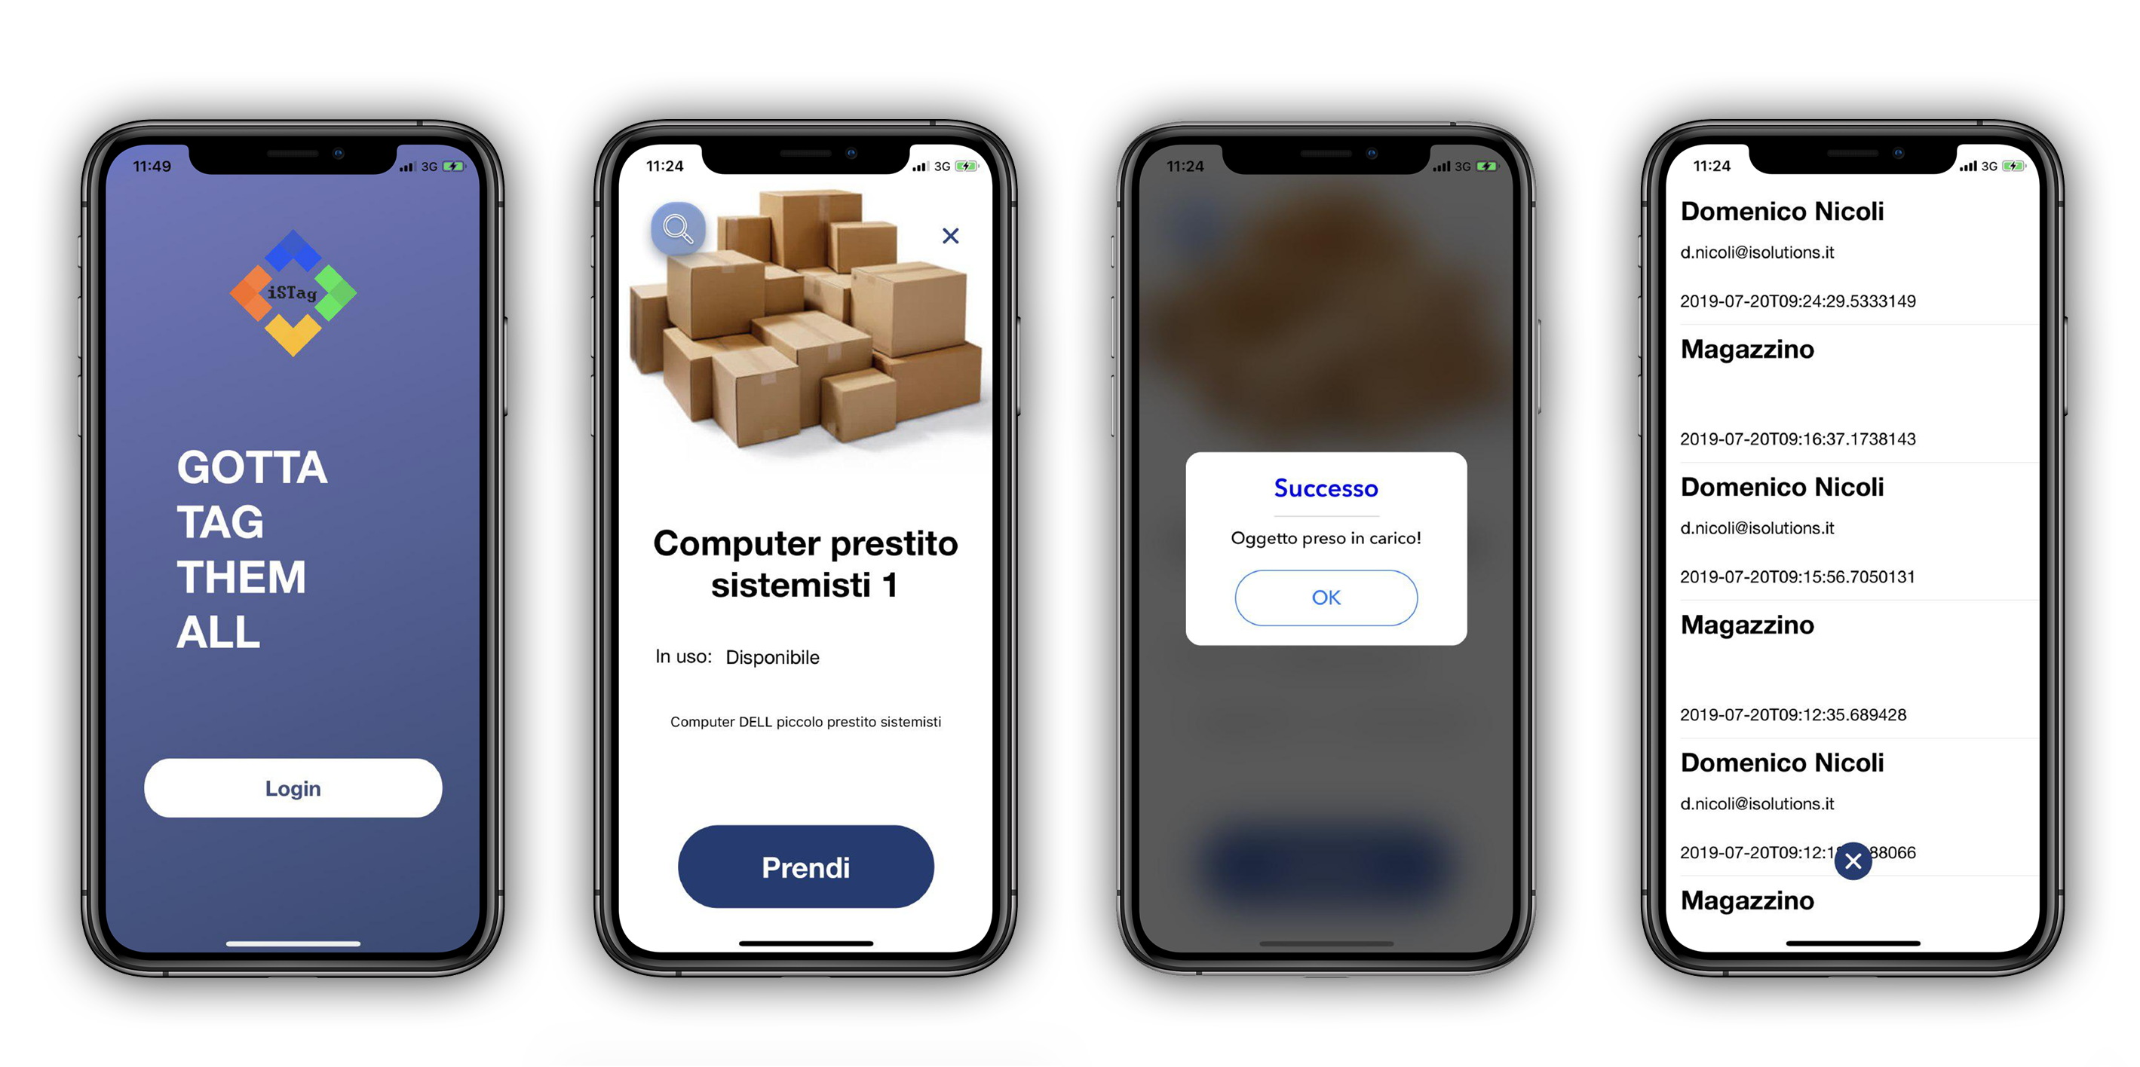
APP
Magazzino
Storico
GOTTA TAG THEM ALL

Slide 8

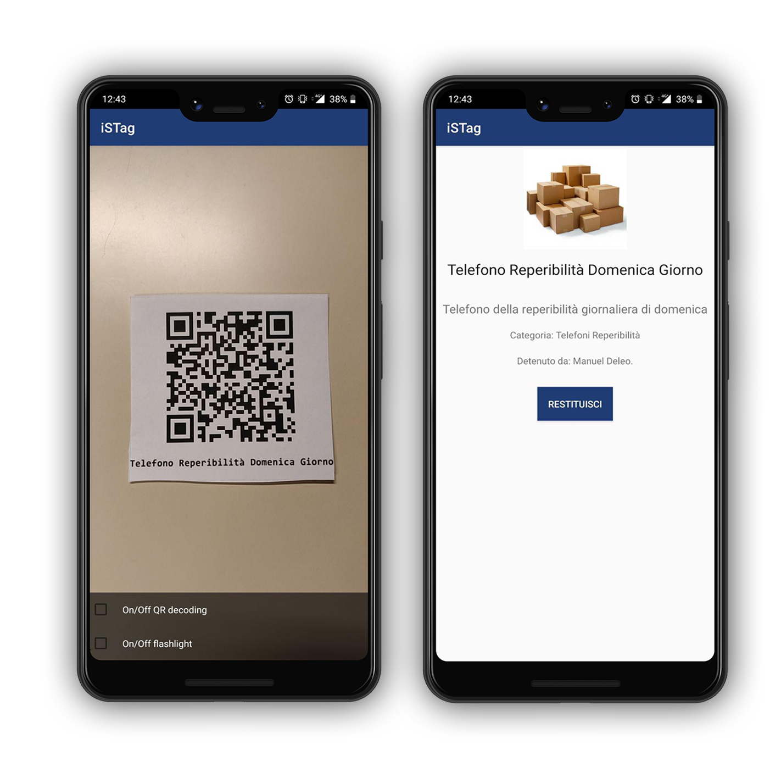
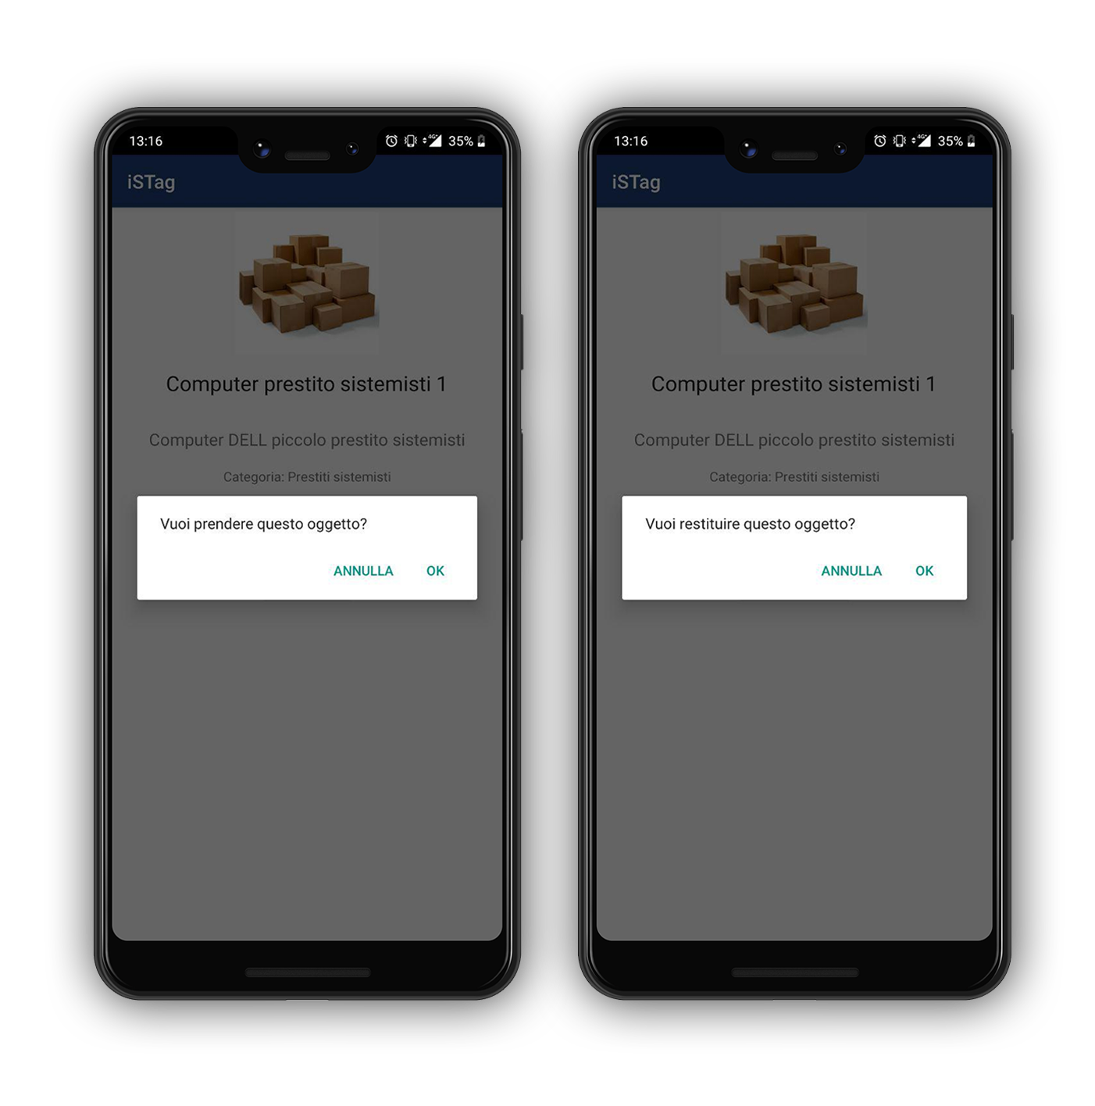
APP
Magazzino
Restituzione oggetti
GOTTA TAG THEM ALL

Slide 9
INFRASTRUTTURA
Autenticazione: Azure Active Directory
Server: Asp.Net Core WebApi su Azure WebApp C#
Client web: Asp.Net Core WebApi su Azure WebApp, VUE.JS, C#/JS
Client iOS: Swift
Client Android: Java
GOTTA TAG THEM ALL

Slide 10
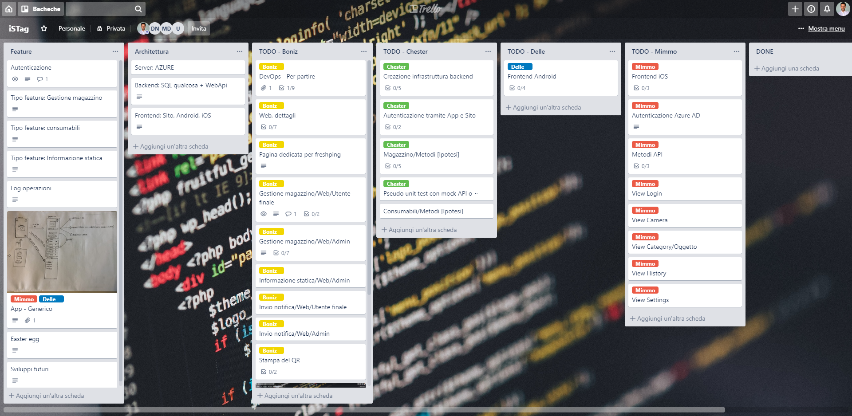
COME LAVORIAMO
GOTTA TAG THEM ALL

Slide 11
OBIETTIVI Q4
Informazioni statiche come password WIFI, solo per utenti autenticati
Filtri più accurati nelle pagine lista
Gestione permessi utenti (utenti admin e utenti normali)
Stampante che aggrega i QR per ottimizzare l’utilizzo di fogli
Gestione sale riunioni con QR Code e integrazione Outlook per prenotazioni
GOTTA TAG THEM ALL

Slide 12


GRAZIE!

